Slide 1
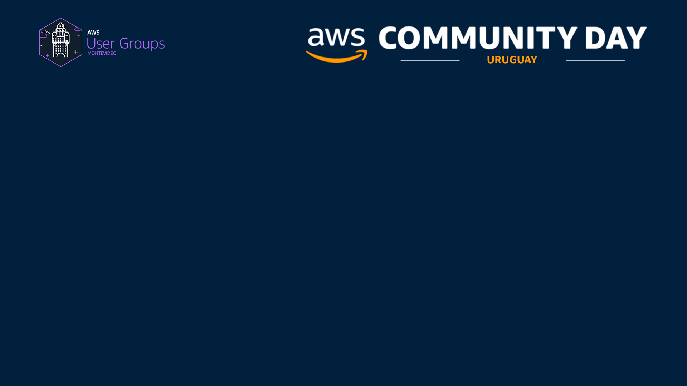
AWS IoT: Living on the edge
Iván Etchart
Ingeniero Sistemas / CTO & Co-founder @ crunchloop

Slide 2
Tabla de contenido
Que es IoT
Arquitectura & IoT
AWS IoT Core & Greengrass

Slide 3
Que es IoT - Definición
Un conjunto de tecnologías y capacidades que permiten interconectar dispositivos. La conexión entre objetos físicos y una red de comunicación.
Notes:
dispositivos = sensores, actuadores, etc. “things”
no es una in

Slide 4
Que es IoT - Motivación
Datos independientes de la intervención humana.
Precisión
Foco
Tiempo

Slide 5
Que es IoT - Casos
IIoT
IoT - Tecnologías / Paradigma
IIoT - Dominio / Industria
AIoT - Tecnología / Inteligencia artificial
IoT
AIoT
Notes:
IoT - Generico, sin un vínculo especifico a ninguna tecnología o dominio

Slide 6
Arquitectura & IoT
Edge & Cloud

Slide 7
Edge Cloud
Localidad
Más cercano a las fuentes de datos
Distribuído
Distancia
Centralizado
Mayor capacidad de procesamiento

Slide 8
Cloud
Recursos
Edge
Distancia fuentes de datos
Notes:
edge ~ 100, 200ms
cloud > 500 ms

Slide 9
Atributos de Calidad
Escalabilidad
Seguridad
Performance
Disponibilidad / Quality of Service (QoS)

Slide 10
Arquitectura - Multi-Tier
Organización de los componentes en función de donde se desplegan
Cada “nivel” o tier define el conjunto de restricciones
Protocolos de comunicación
Ambientes de ejecución
Topología

Slide 11
Arquitectura - Multi-Tier
3 (o 4)-Tier
Things
Tier
Internet Gateway
Edge IoT
Edge
Cloud
Cloud

Slide 12
AWS IoT
Core & Greengrass

Slide 13

AWS IoT - Core
Cloud
Things
Internet Gateway
Edge IoT
MQTT
Cloud

Slide 14

AWS IoT - Greengrass
Edge
Things
Internet Gateway
Edge IoT
MQTT
Cloud

Slide 15
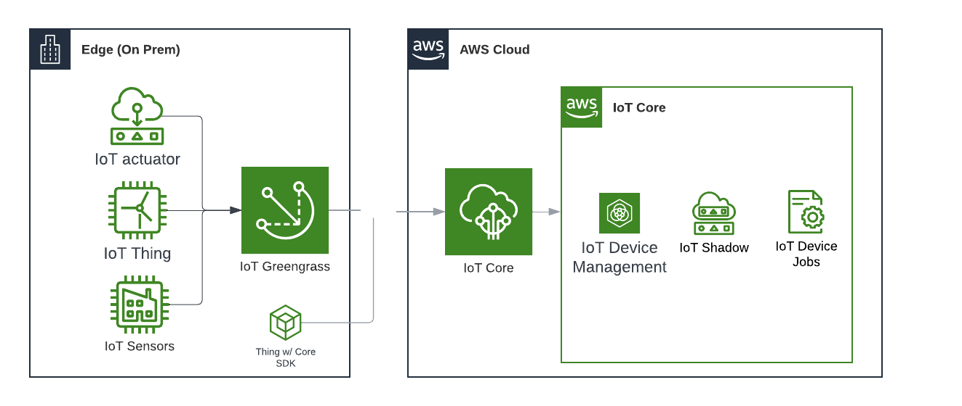
AWS IoT - Core & Greengrass

Slide 16
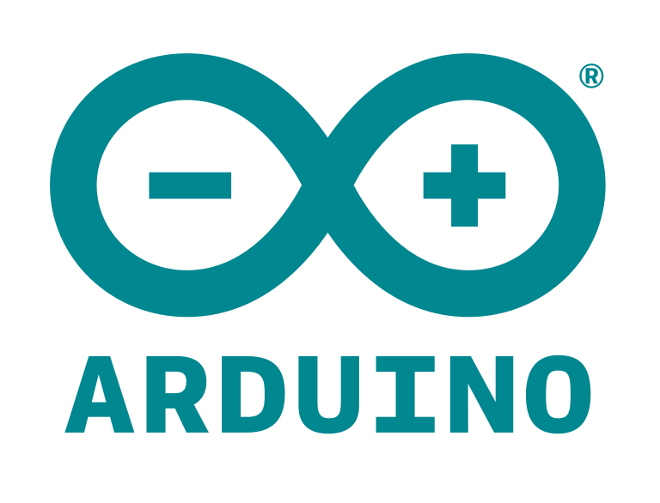



Core Device SDK
Edge
C Embedded / C++
Java
Python
Javascript

Slide 17

Core Device Management
Cloud
MQTT Broker
Seguridad (certificados x.509 & IAM)
ABM
Fleet management

Slide 18

Core Device Shadowing
Cloud
Consultar información “offline”
Consolidación de estados en los dispositivos

Slide 19

Core Jobs
Cloud
Operaciones remotas
Templates
Gestión de estado y despliegue

Slide 20

AWS IoT - Greengrass
Edge
Device Runtime
Necesita más recursos
Ideal para cuando necesitamos procesamiento local (Machine Learning, Analytics, etc)
4 - Tier

Slide 21
AWS IoT - Reflexiones
Permite iterar rápidamente a un costo muy razonable
Habilita a usar hardware que funciona con IoT Core out of the box
Capacidades exponenciadas al poder integrarnos con otros servicios de AWS
Notes:
greengrass ya genera otro nivel de acoplamiento y costos

Slide 22
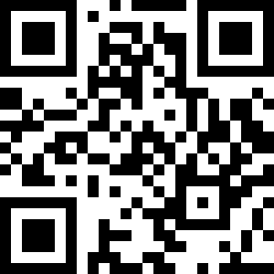
Q&A
Encuesta de Satisfacción (anónima)
https://t.ly/4RXlT

Slide 23
Material de referencia
https://www.linkedin.com/pulse/iot-vs-iiot-aiot-same-different-dr-dennis-kolberg/
Connecting the Internet of Things: IoT Connectivity Standards and Solutions, Perry Lea, Jan 2018
Internet of Things, Pearsons, 2020
https://docs.aws.amazon.com/iot/latest/developerguide/

Slide 24
¡Gracias!
Slides & Resources
https://github.com/crunchloop/aws-iot-talk
Iván Etchart
CTO & Co-Founder @ crunchloop.io
linkedin.com/in/ivanetchart
ietchart@crunchloop.io

